Slide 1
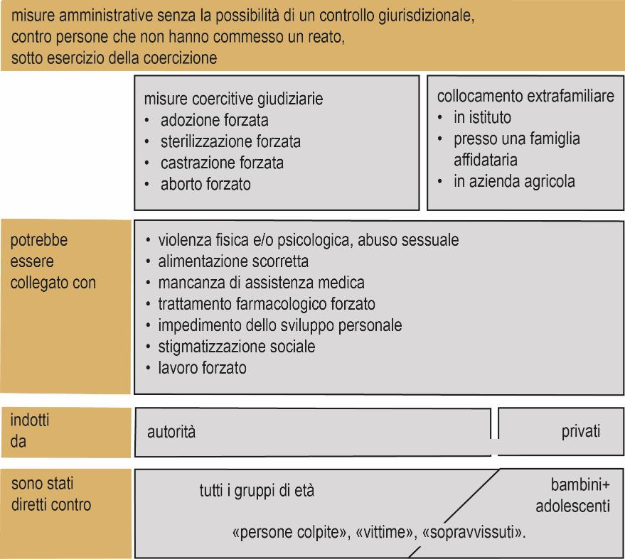
B.1 Misure assistenziali coercitive e collocamenti extrafamiliari: di cosa si tratta?
Notes:
Questa è la visualizzazione nel suo complesso. Nelle diapositive successive, viene introdotta e costruita passo dopo passo.

Slide 2
Misure assistenziali coercitive e collocamenti extrafamiliari: di cosa si tratta?
Misure coercitive:
bloccare qualcuno,
chiudere qualcuno fuori (ad esempio da un evento sportivo),
multare qualcuno.
😐
necessario?
Misure assistenziali coercitive:
impedire a qualcuno di togliersi la vita ricoverandolo in un reparto psichiatrico.
ma anche
allontanare un bambino da una famiglia in cui il suo sviluppo potrebbe essere compromesso.
😐
falso?
Collocamento extrafamiliare
mettere qualcuno in una famiglia affidataria
perché la famiglia è povera
perché viene maltrattato in famiglia
Notes:
Spiegate passo dopo passo, con l'aiuto di esempi, cosa sono le misure coercitive, le misure assistenziali obbligatorie e i collocamenti fuori casa (sezione 1). Infine, chiedete cosa è necessario e cosa è sbagliato.

Slide 3
Misure assistenziali coercitive e collocamenti extrafamiliari: di cosa si tratta?
😐
Misure coercitive e collocamenti extrafamiliari possono essere necessari ...
☹
è sbagliato, tuttavia, se la decisione non può essere contestata
+
se l'attuazione di una misura coercitiva di collocamento extrafamiliare non viene monitorata.
Notes:
Collegare la visione attuale dalla discussione in classe: Necessità di misure coercitive / collocamenti extrafamiliari, ma controllo degli ordini e dell'attuazione (Sez. 2: l'esecuzione) di una misura coercitiva o di un collocamento extrafamiliare.
Controllo della persona che emette l'ordine: possibilità di appello a un tribunale; separazione dei poteri, perché la persona che emette l'ordine fa parte dell'esecutivo e la sua decisione deve poter essere contestata in tribunale.
Controllo dell'attuazione: è necessario verificare che la misura coercitiva/il collocamento siano eseguiti correttamente (ad esempio, controllo dell'affidamento, persona di contatto per un bambino collocato presso un'altra persona, esame periodico per verificare se la misura è ancora necessaria).

Slide 4
Misure assistenziali coercitive e collocamenti extrafamiliari: di cosa si tratta?
☹
è sbagliato, tuttavia, se la decisione a favore non può essere contestata
+
se l'attuazione di una misura coercitiva di collocamento extrafamiliare non viene monitorata.
Ma questo era esattamente ciò che accadeva fino al 1981. Più di 10.000 persone che hanno sofferto questa situazione sono ancora vive oggi.
Nel 2016 il Parlamento ha approvato una legge per garantire che questa ingiustizia non venga dimenticata.
Notes:
Fino all'entrata in vigore di una revisione del Codice Civile, approvata nel 1977, quest’ultimo prevedeva che le persone venissero sottoposte a misure obbligatorie senza supervisione o controllo. Con l’emanazione della “Legge federale sulle misure coercitive a scopo assistenziale e i collocamenti extrafamiliari prima del 1981” (LMCCE) questo non è più possibile. Per informazioni sul contenuto della legge si rimanda ai file B.1 Termini e B.3 Quadro di riferimento.

Slide 5
Misure assistenziali coercitive e collocamenti extrafamiliari: di cosa si tratta?
La definizione secondo la LMCCE delle misure assistenziali obbligatorie e dei collocamenti extrafamiliari:
Notes:
Per “misure” si intende: da parte di un'autorità dell'esecutivo senza possibilità di appello a un tribunale. La restrizione nella prima riga del secondo riquadro esclude le persone che sono state sottoposte a misure coercitive per un reato, un'infrazione o un crimine.

Slide 6
Misure assistenziali coercitive e collocamenti extrafamiliari: di cosa si tratta?
Nello specifico, sono:
Notes:
Le forme di misure assistenziali obbligatorie e di collocamento fuori casa si sovrappongono in una certa misura: Le persone possono essere colpite da più di una contemporaneamente (assistenza amministrativa + sterilizzazione forzata) o una dopo l'altra (prima collocazione in una casa, poi assistenza amministrativa).

Slide 7
Misure assistenziali coercitive e collocamenti extrafamiliari: di cosa si tratta?
Le misure coercitive e i collocamenti extrafamiliari potrebbero essere associati a:
Notes:
Gli effetti delle misure coercitive senza supervisione e controllo sono descritti nella legge e possono essere spiegati parzialmente; possono anche non essere spiegati in dettaglio.

Slide 8
Misure assistenziali coercitive e collocamenti extrafamiliari: di cosa si tratta?
Sono state avviate misure coercitive e collocamenti extrafamiliari («autori») e sono state dirette contro le «vittime».
Notes:
Non è assolutamente necessario distinguere tra misure assistenziali obbligatorie e collocamenti extrafamiliari. È importante sottolineare che i collocamenti extrafamiliari sono stati effettuati anche da privati, in particolare genitori e parenti, anche senza alcun monitoraggio o supervisione dei luoghi in cui i bambini venivano collocati. A volte autorità, organizzazioni private e privati collaborano (Sergio Devecchi, ad esempio, è stato trasferito in una casa di accoglienza dopo dieci giorni di vita dal pastore della comunità della diaspora di Lugano e dalla nonna, con il consenso dell'autorità tutoria di Lugano). I termini per indicare le persone colpite sono usati in modo diverso: la legge distingue tra vittime e persone colpite: le vittime sono coloro che hanno subito sofferenze e svantaggi a causa di misure coercitive, le persone colpite sono tutti. Tuttavia, molte delle persone colpite rifiutano il termine “vittima” e alcune si definiscono “sopravvissuti” o “esperti di esperienze”. Nella piattaforma didattica, il termine “testimone contemporaneo” è utilizzato per i cinque narratori.

Slide 9
Misure assistenziali coercitive e collocamenti extrafamiliari: di cosa si tratta?

Slide 10
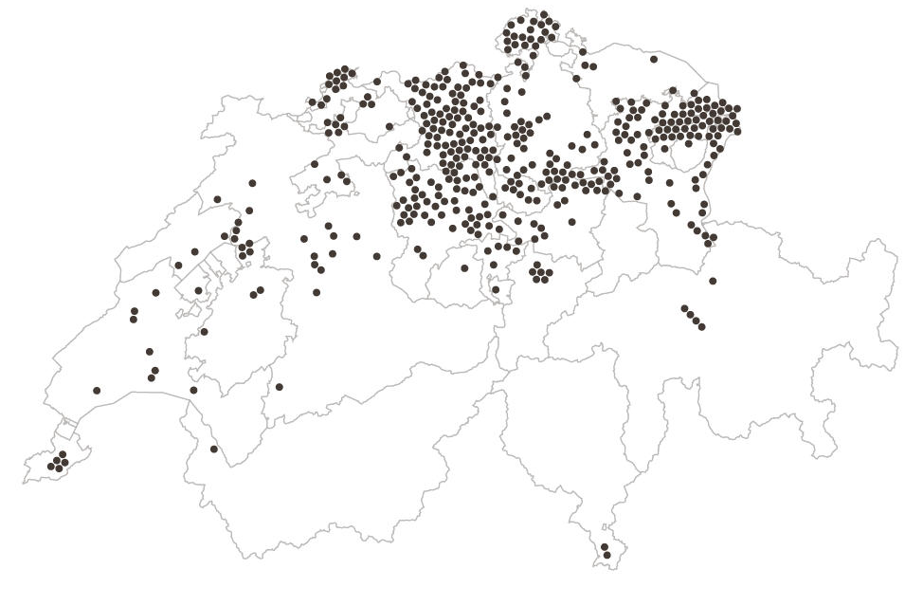
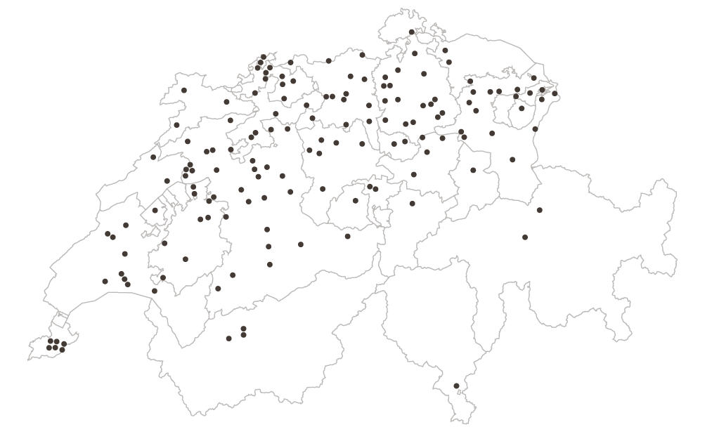
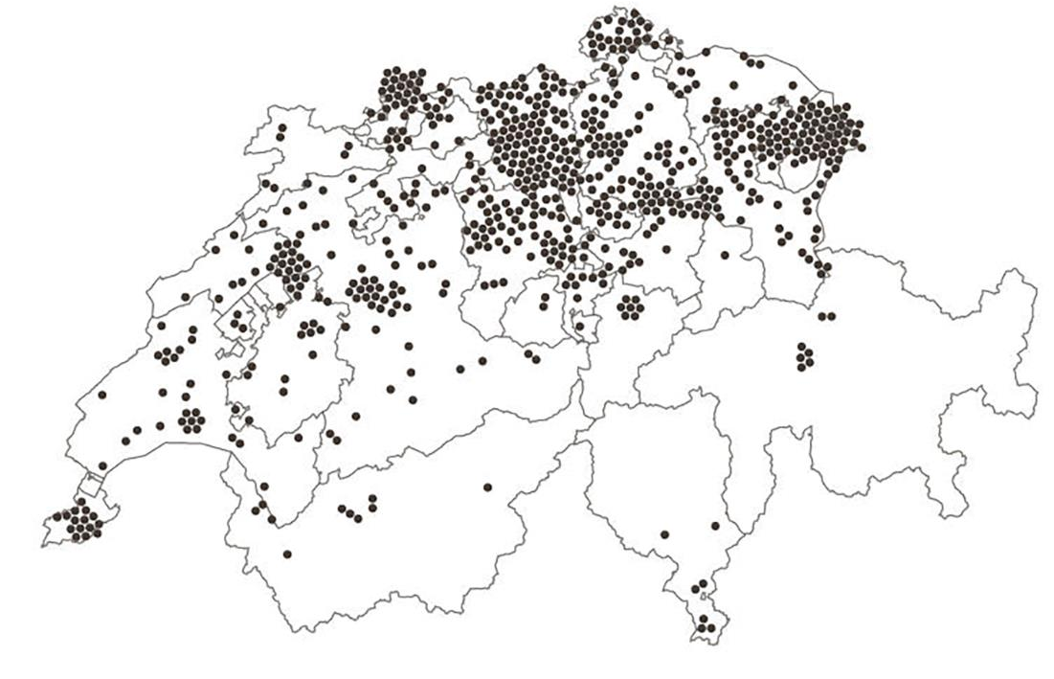
Misure assistenziali coercitive e collocamenti extrafamiliari: di cosa si tratta?
Istituti 1933
Istituti 1980
Istituti in totale: 648
Notes:
Il numero di istituti fornisce un'indicazione del numero di persone sottoposte a una misura coercitiva.
Tuttavia, non tutti i detenuti in istituto vi sono stati trasferiti per via amministrativa per un lungo periodo; molti sono stati condannati da un regolare procedimento giudiziario.
I collocamenti extrafamiliari, certamente la maggior parte delle persone collocate all'estero senza revisione e controllo, non possono essere registrati nelle statistiche istituzionali.

Slide 11
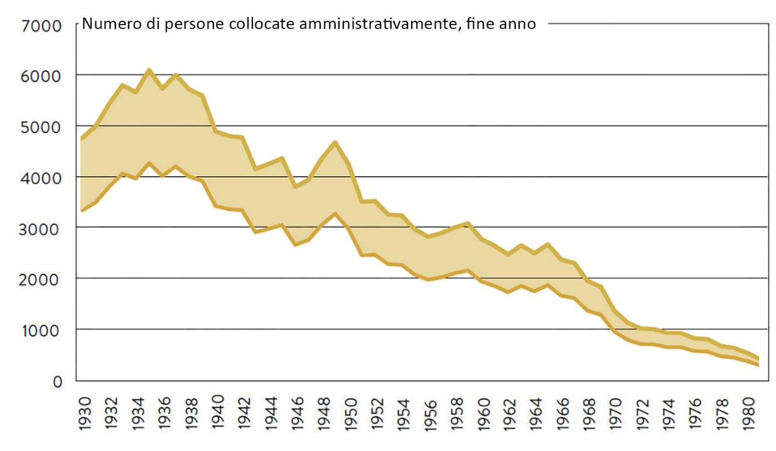
Misure assistenziali coercitive e collocamenti extrafamiliari: di cosa si tratta?
Stime del numero di persone che ricevono assistenza amministrativa, fine anno
Notes:
Le statistiche mostrano che il numero di persone che ricevono assistenza amministrativa è diminuito. Le cause e i motivi sono descritti nel documento “Definizioni B1”: crescente sostituzione con misure psichiatriche, trattamento ambulatoriale, aumento dei costi dell'assistenza.

